Slide 1


Правила дорожные
знать каждому
Положено

Slide 2


Его язык совсем простой-
Ты должен знать об этом
Слова
«ИДИ»,
«ВНИМАНИЕ»,
«СТОЙ».
Он говорит нам цветом.

Slide 3

Правила движения –
Важная наука.
Соблюдать их все должны
И бабушки и внуки!

Slide 4


Если правила движенья
Ты не знаешь до сих пор,
Мы начать с тобой готовы
Очень нужный разговор!

Slide 5



Почему светофор назвали светофором?
светофор
«форос»
«несущий»
«свет»
«несущий свет»

Slide 6
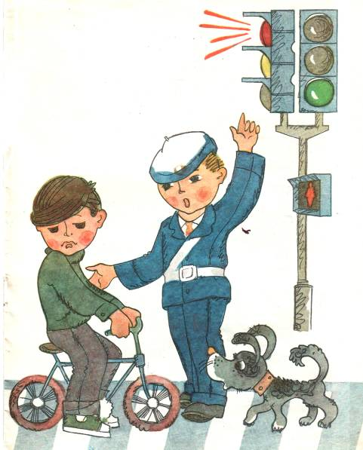
Самый строгий – красный свет.
Если он горит,
Стоп!
Дороги дальше нет,
Путь для всех закрыт.

Slide 7
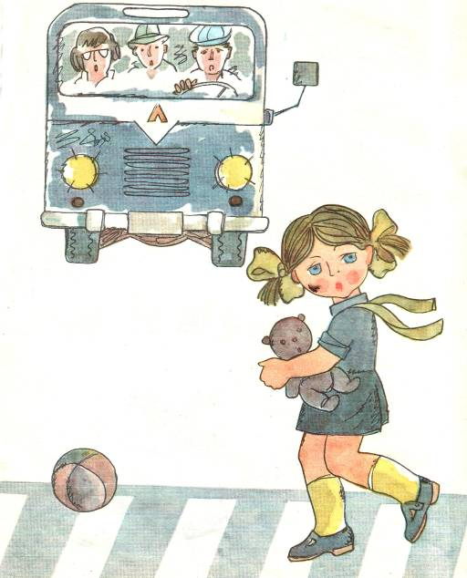
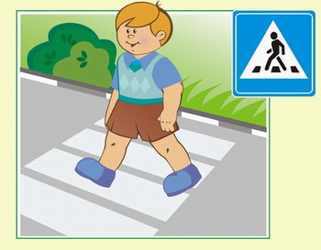
Чтоб спокойно перешёл ты.
Слушай наш совет:
Жди!
Увидишь скоро жёлтый
В середине свет.

Slide 8
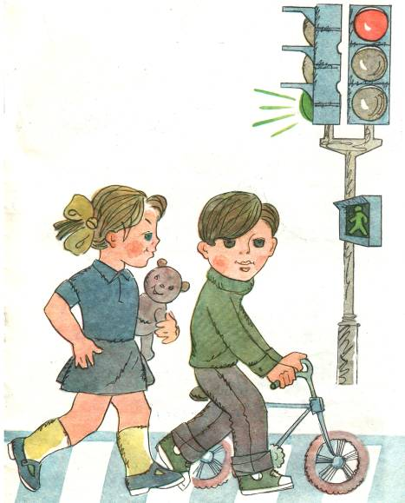
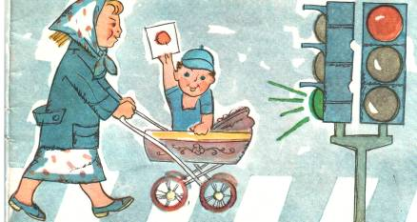
А за ним зелёный свет
Вспыхнет впереди.
Скажет он –
Препятствий нет,
Смело в путь иди…

Slide 9

Проверь себя
            ? При каком сигнале светофора можно переходить улицу?
Можно ли переходить улицу, когда горит желтый свет?
Как нужно поступить, если во время перехода перекрестка зеленый сигнал светофора сменился на желтый?

Slide 10


Из истории
Светофор - изобретение английское. Первый автоматический светофор появился в Англии 10 декабря 1868 года. Работал он на газовой лампе и облегчал членам парламента переход проезжей части. Но проработало это чудо техники всего четыре недели, после чего, увы, взорвалось, ранив полицейского, и эта
идея регулирования движения была реализована впоследствии только через 40 лет.

Slide 11
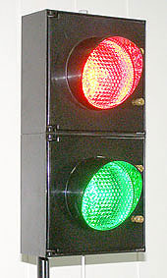
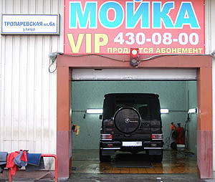
Светофоры малогабаритные (паркинги, автомойки)
Применяются для регулирования движения на внутренних территориях предприятий, в паркингах, автостоянках, автомойках и в качестве светосигнальных устройств.

Slide 12
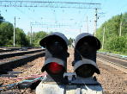
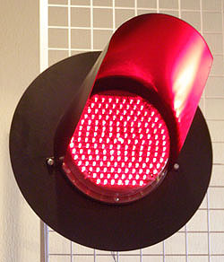
Светофоры для ж/д переездов
используется для подачи светового сигнала красного цвета, предупреждающего транспорт и пешеходов о приближении поезда к железнодорожному переезду.

Slide 13
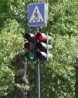
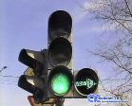
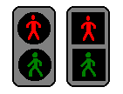
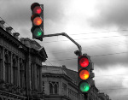
Светофоры
пешеходные и транспортные
применяют для регулирования движения пешеходов через дорогу на регулируемых перекрестках и пешеходных переходах вне перекрестков.

Slide 14
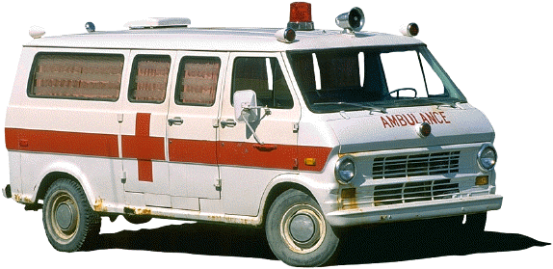
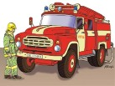
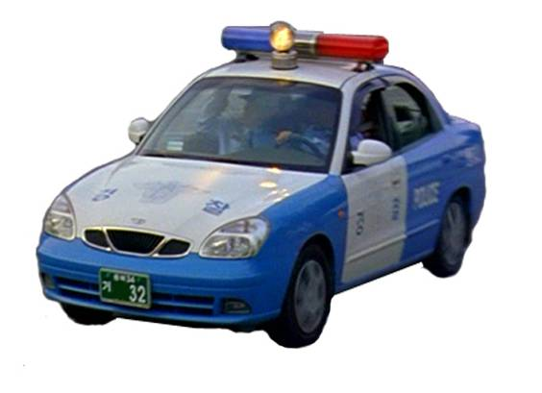
СКОРАЯ ПОМОЩЬ
ПОЖАРНАЯ
МИЛИЦЕЙСКАЯ МАШИНА

Slide 15
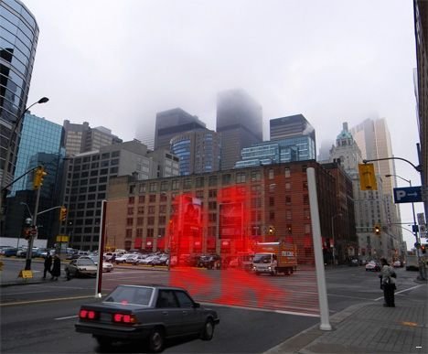
ВИРТУАЛЬНЫЙ СВЕТОФОР
Китайский дизайнер Ханйонг Ли

Slide 16
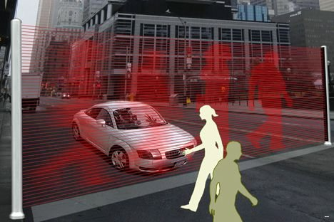

Slide 17

Светофор у нас сломался……
постовой за дело взялся

Slide 18
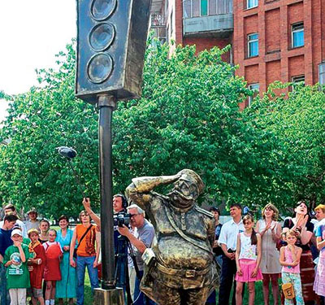
Памятник Светофору и постовому в Новосибирске

Slide 19



поиграем?
погрозим друг другу пальцем
зашагаем на месте
хлопаем
в ладоши

Slide 20

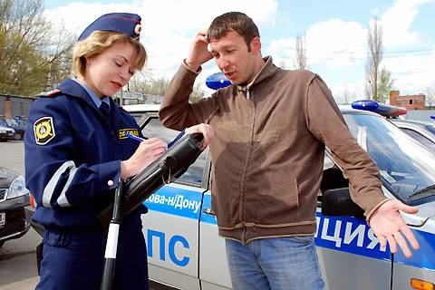

Slide 21


Slide 22
Дорожные знаки делятся на несколько групп.
Предупреждающие знаки
Указательные знаки
Запрещающие знаки
Предписывающие знаки
Знаки сервиса
Знаки дополнительной информации (таблички)

Slide 23
Предупреждающие знаки
Предупреждающие знаки информируют водителей о приближении к опасному участку дороги, движение по которому требует принятия мер, соответствующих обстановке.
Большинство из них имеют форму равностороннего треугольника с вершиной направленной вверх, белого цвета с красной каймой.

Slide 24
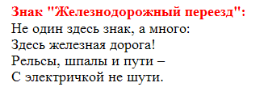



Slide 25
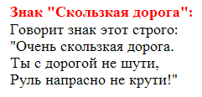


Slide 26
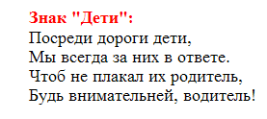


Slide 27
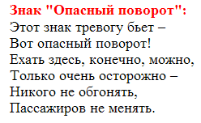
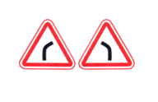

Slide 28
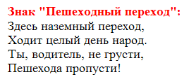


Slide 29
Указательные знаки
Указательные знаки помогают водителям и пешеходам ориентироваться в пути. Эти знаки не обязывают водителей следовать их указаниям, а лишь информируют их, помогают им в пути.

Slide 30



Slide 31
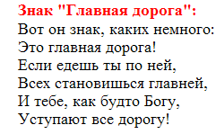


Slide 32
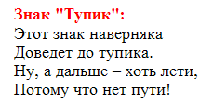


Slide 33
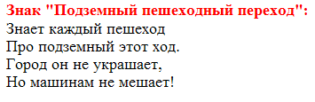


Slide 34
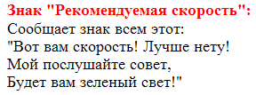


Slide 35
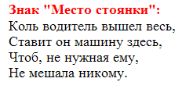


Slide 36
Запрещающие знаки
Запрещающие и ограничивающие знаки вводят или отменяют определенные ограничения движения.
Большинство из них круглой формы, белые с красной каймой.

Slide 37
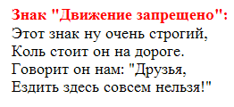


Slide 38
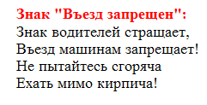


Slide 39
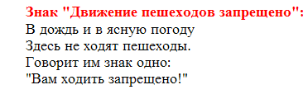


Slide 40
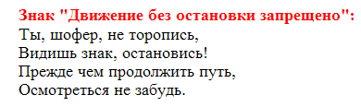


Slide 41
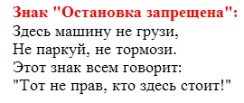


Slide 42
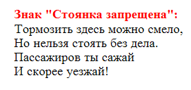


Slide 43

Велосипедная дорожка
Движение разрешено только на велосипедах. По велосипедной дорожке могут двигаться и пешеходы(при отсутствии тротуара или пешеходной дорожки)

Slide 44

Дорожка для пешеходов
Движение разрешается только пешеходам

Slide 45
Знаки сервиса
Знаки сервиса информируют о расположении соответствующих объектов.

Slide 46
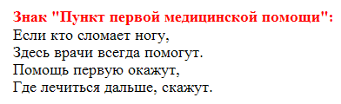


Slide 47
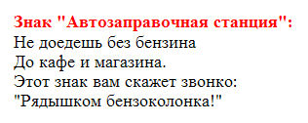


Slide 48
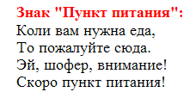


Slide 49
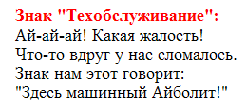


Slide 50
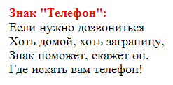


Slide 51



Что означают дорожные знаки?

Slide 52



Что означают дорожные знаки?

Slide 53



Что означают дорожные знаки?

Slide 54
СПАСИБО ЗА ВНИМАНИЕ

